Slide 1
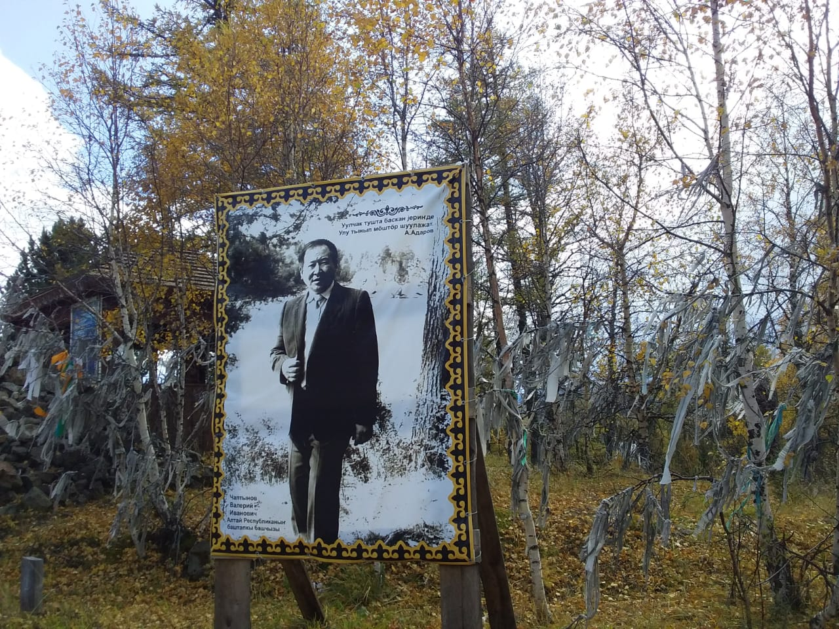
Этнокультурный компонент в образовательном пространстве МО «Шебалинский район»

Slide 2
План мероприятий по проведению в общеобразовательных организациях Дня алтайского языка в 2020 году
Районный заочный конкурс обучающихся «В. И. Чаптынов – историческая личность и интересный человек». Сроки проведения – в рамках НОУ. Приказ Управления образования от 21.05.2020г. № 102
Районный заочный конкурс педагогов «Методические разработки, посвященные75-летиб со дня рождения В.И.Чаптынова, первого Главы Республики Алтай, Председателя ГС – ЭК Республики Алтай. Приказ Управления образования от 21.05.2020г. № 102
Единый тематический день, посвященный юбилею В.И.Чаптынова. Приказ Управления образования от 31.08.2020г. № 155
Декада алтайского языка и литературы в дошкольных учреждениях и общеобразовательных организациях.

Slide 3
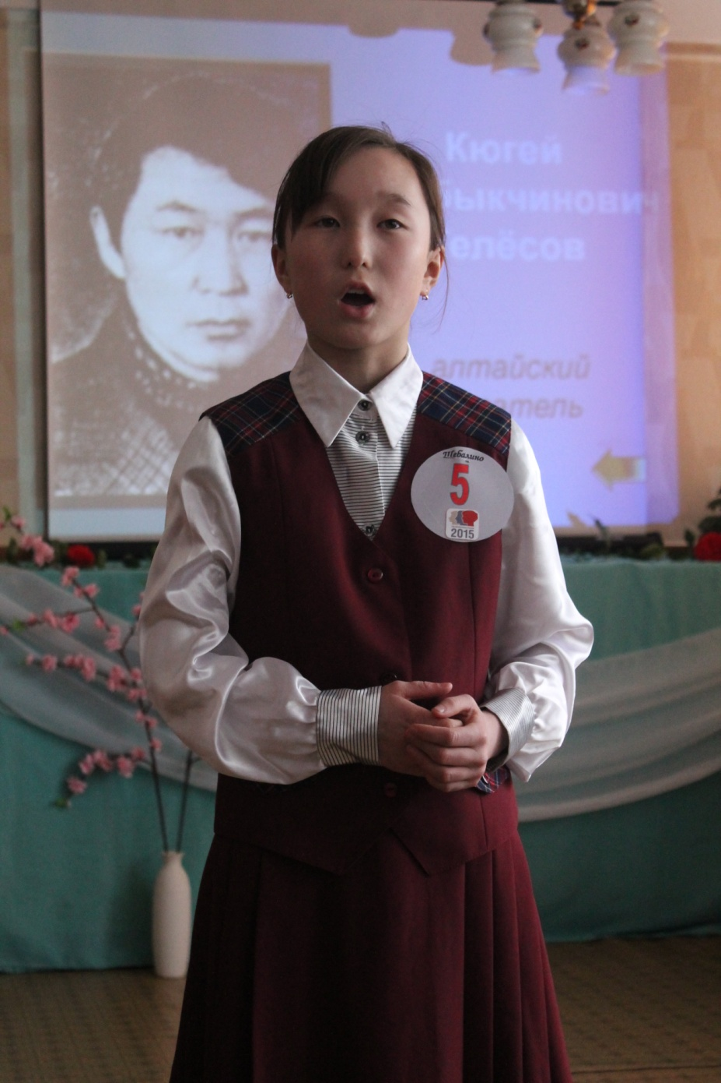
Поэтический флешмоб «Читаем стихи алтайских поэтов»/ «Алтай поэттерди кычырадыс» с хештегом# АлтайПоэзия

Slide 4
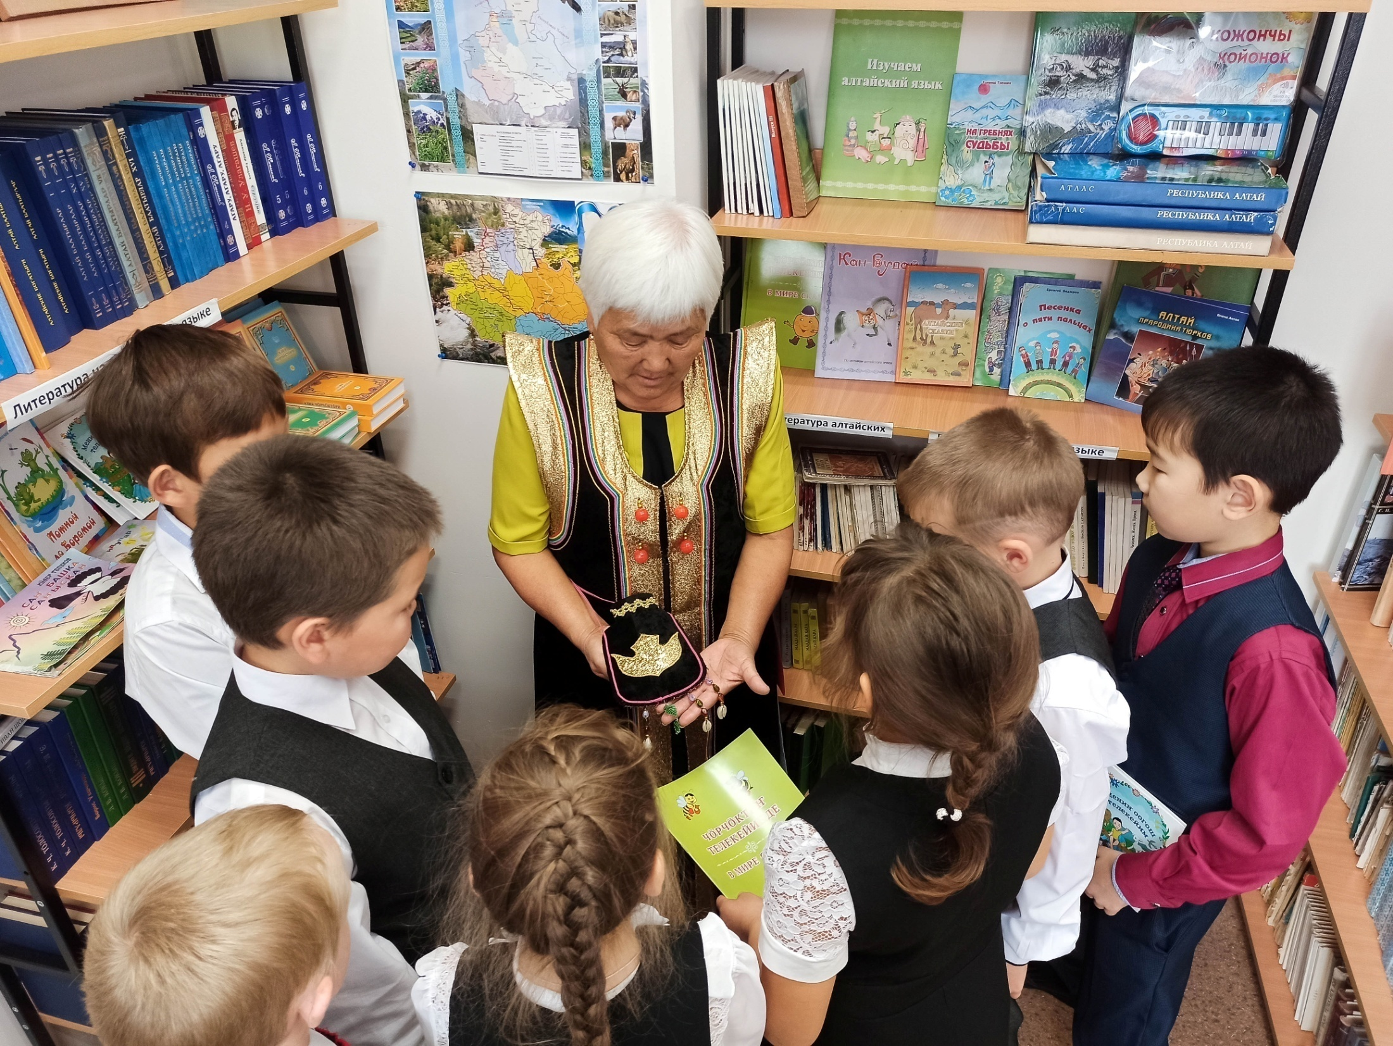
Конкурс «Лучший дизайн кабинета алтайского языка
»

Slide 5
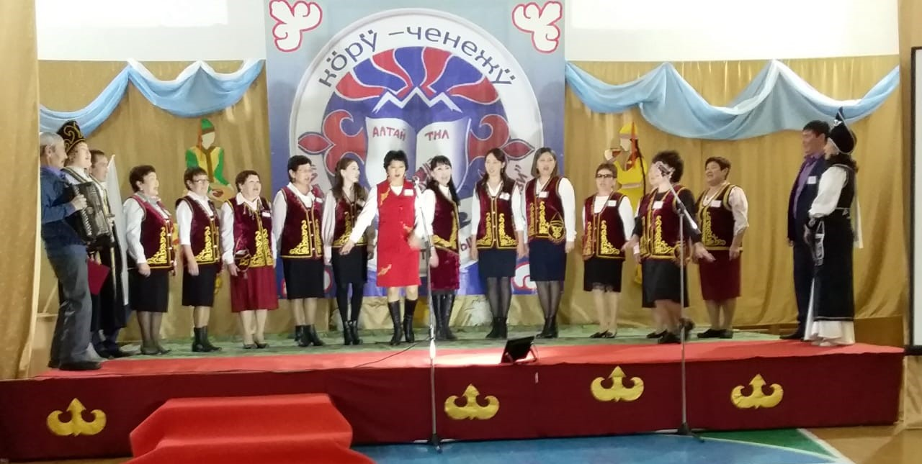
Конкурс «Этнокультурный центр как основа гражданско-патриотического воспитания обучающихся и молодежи»

Slide 6
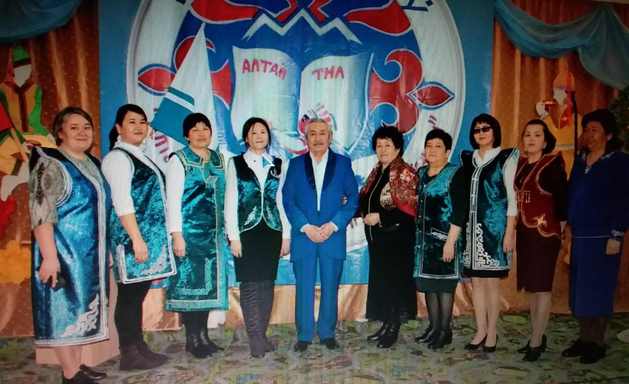
Педагогические онлайн-чтения «Язык как главная ценность народа», посвященные 95-летию Н.Н.Суразаковой

Slide 7
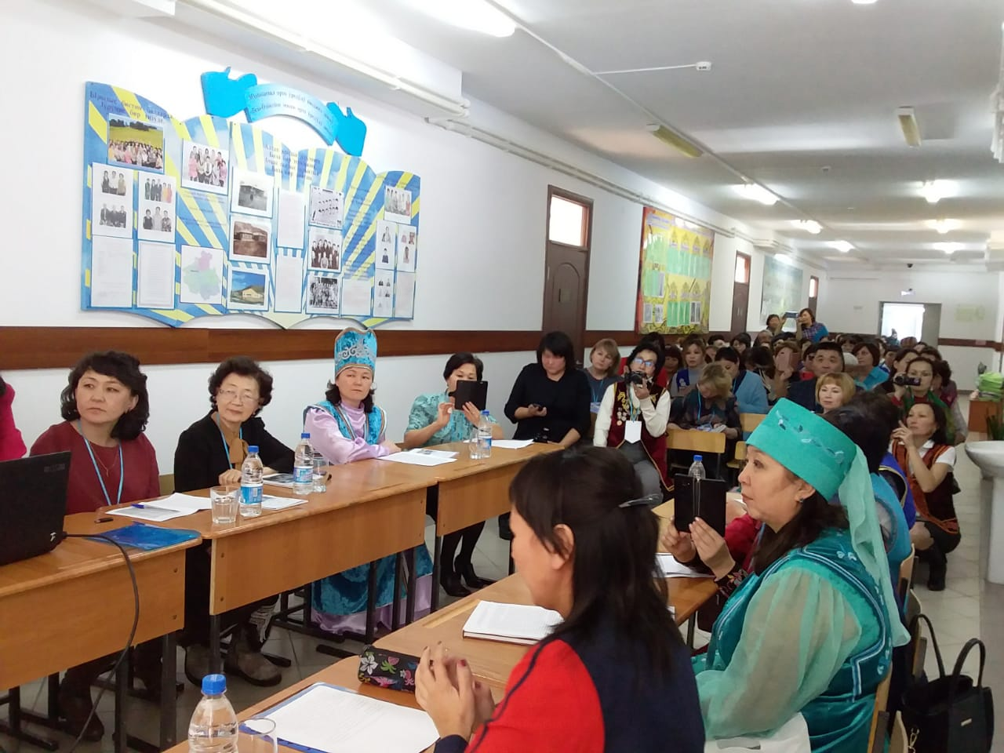
Онлайн-трансляция концерта, посвященного Дню алтайского языка

Slide 8
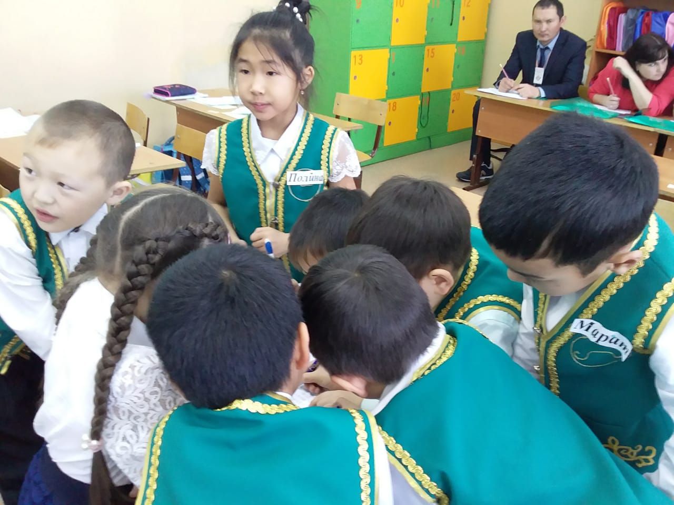
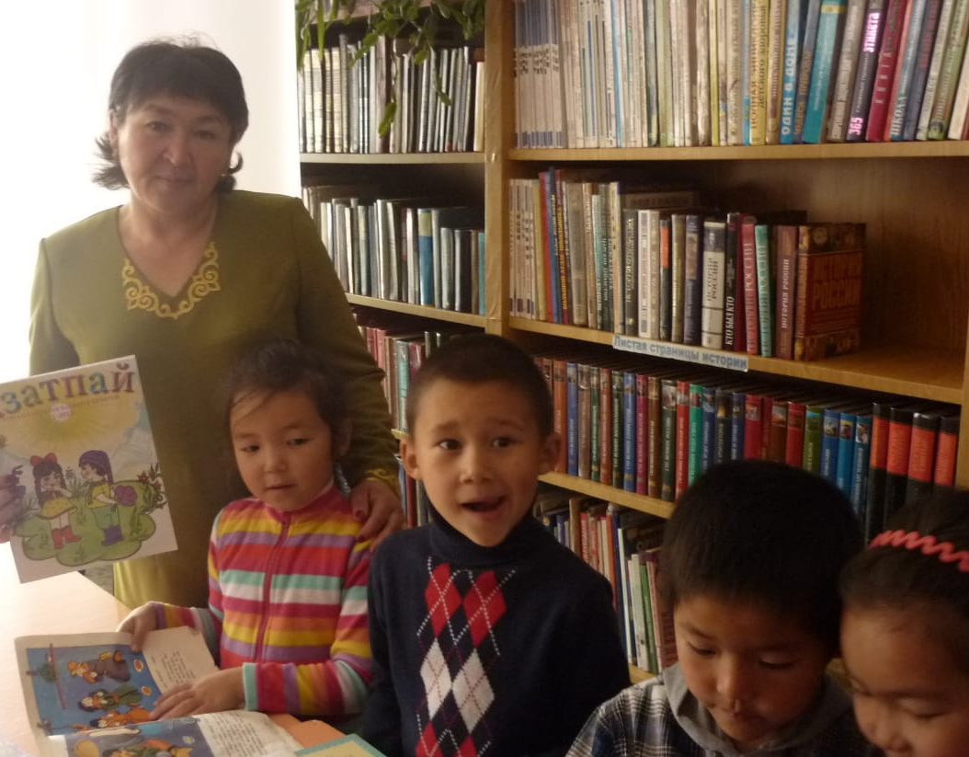
2 тур регионального интеллектуального конкурса «Тийиҥеш»

Slide 9
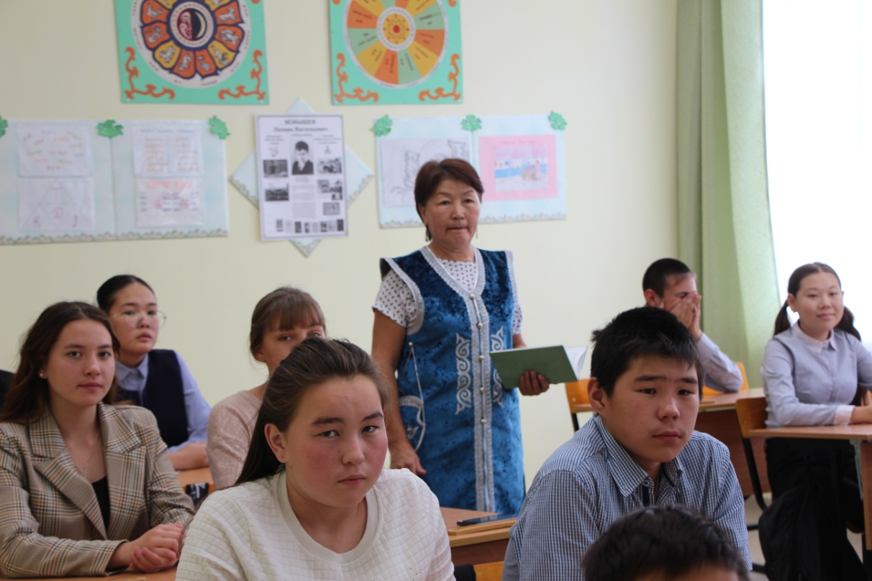
Региональный конкурс видеороликов «Мы говорим на родном языке»

Slide 10
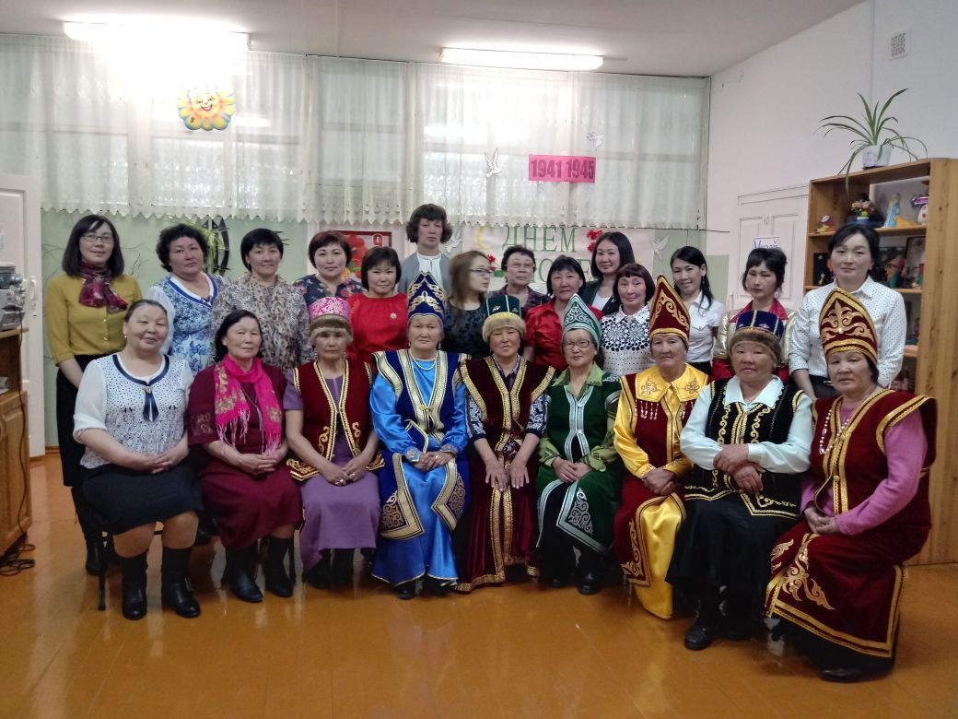
Фестиваль «Алтын сӱрлӱ Алтайым» («Мой золотой Алтай») в дистанционной форме для педагогов ОО

Slide 11
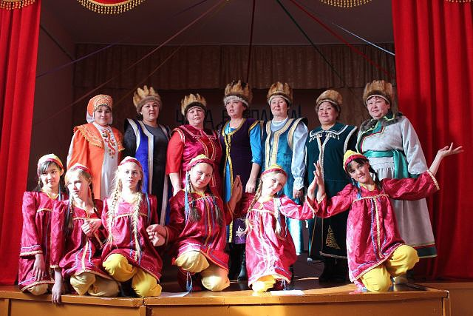
Республиканский фестиваль национальных культур «Дружба народов – единство России»

